Slide 1

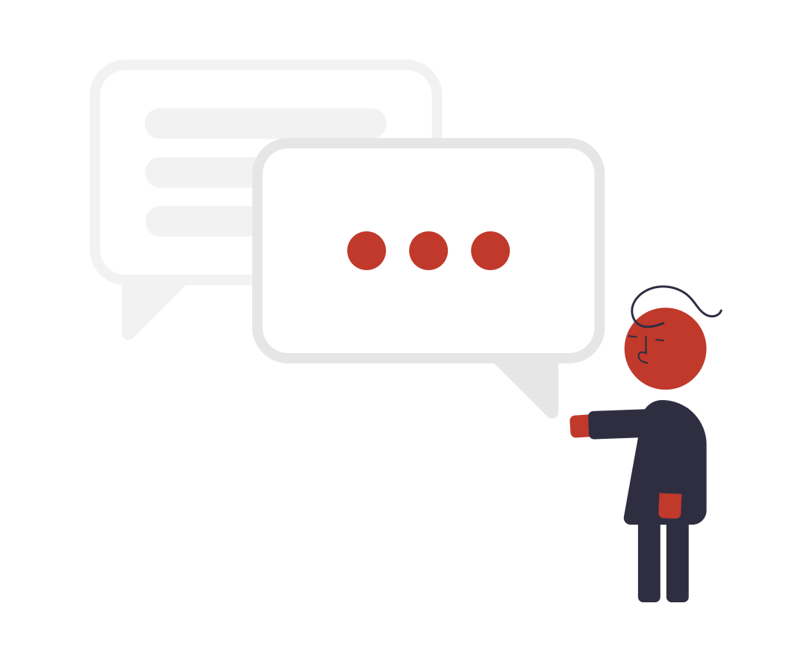
Chat Application
تطبيق دردشة

Slide 2

Project Presenter
مقدم المشروع
Mohammad Abukhader
محمد أبو خضر

Slide 3




اللغات المستخدمة في التطبيق:
HTML
CSS
Bootstrap
JavaScript
jQuery
Ajax
PHP
MySQL

Slide 4
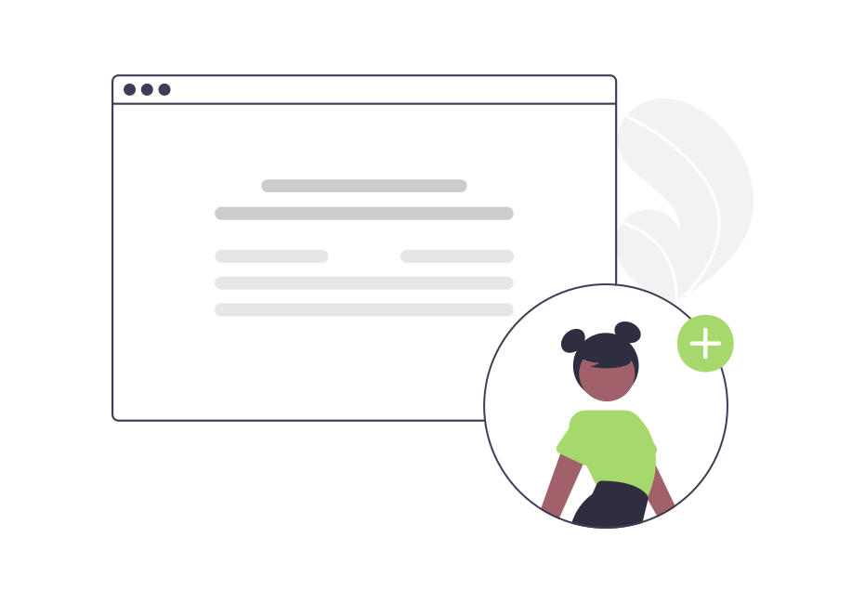
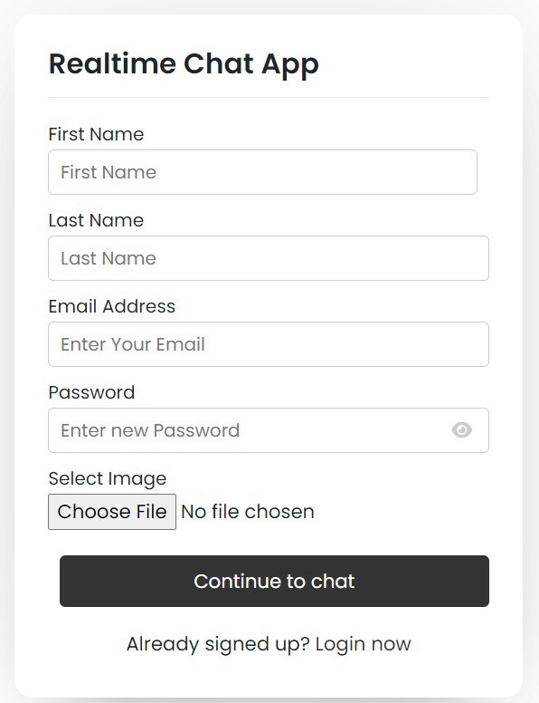
وصف المشروع:
يحتوي هذا الموقع على عدة صفحات وهي :
:أولاً
:Sign Up صفحة تسجيل المستخدمين الجدد
عندما تفتحه لأول مرة على متصفحك يظهر نموذج تسجيل , حيث يتعين عليك التسجيل بتفاصيلك مثل الاسم والبريد الإلكتروني وكلمة المرور والصورة.
تم التحقق من حقلي البريد الإلكتروني والصورة بالكامل مما يعني أنه يجب عليك إدخال بريد إلكتروني صالح وملف صورة حصرا من نوع:
JPG أو JPEG أو PNG

Slide 5
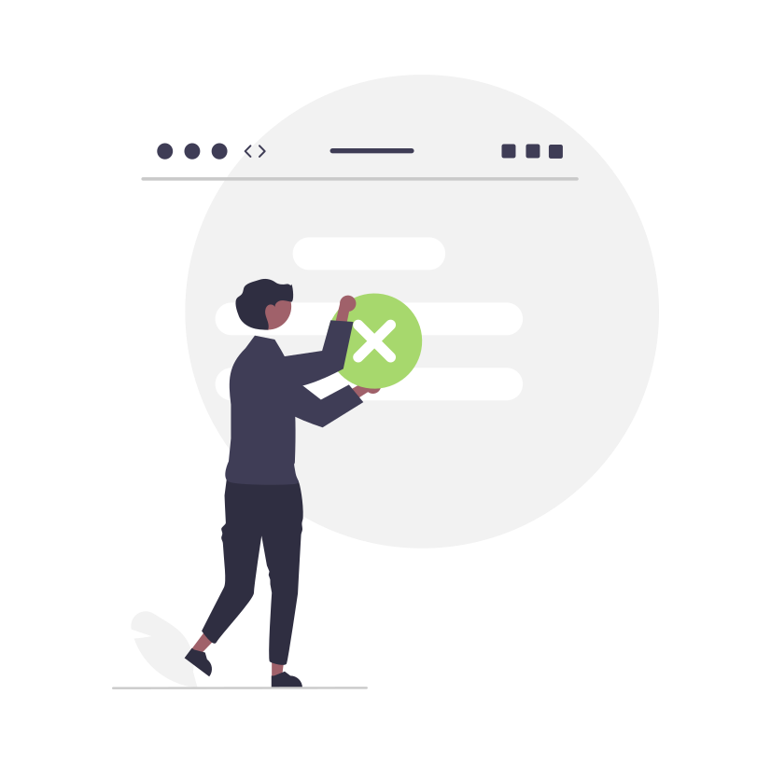
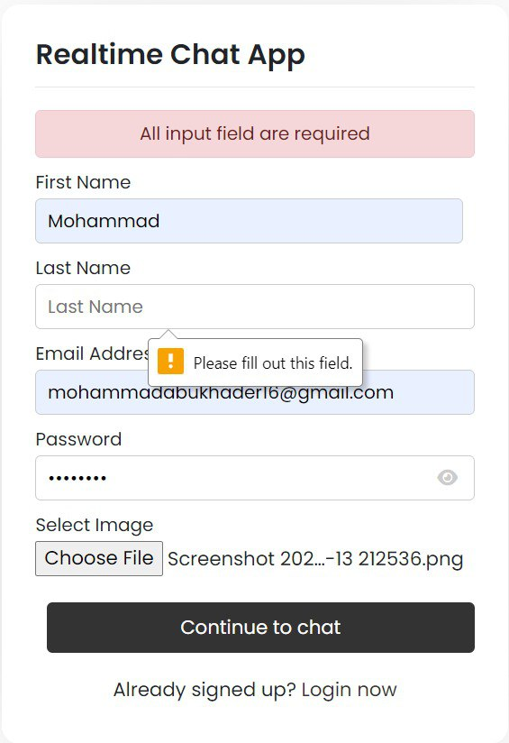
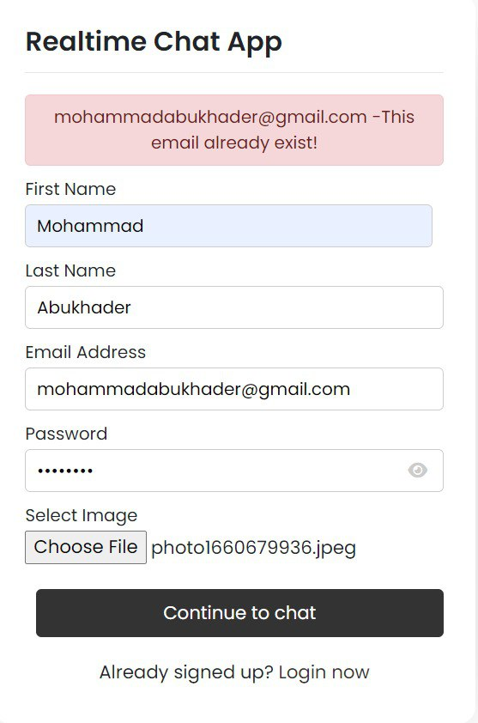
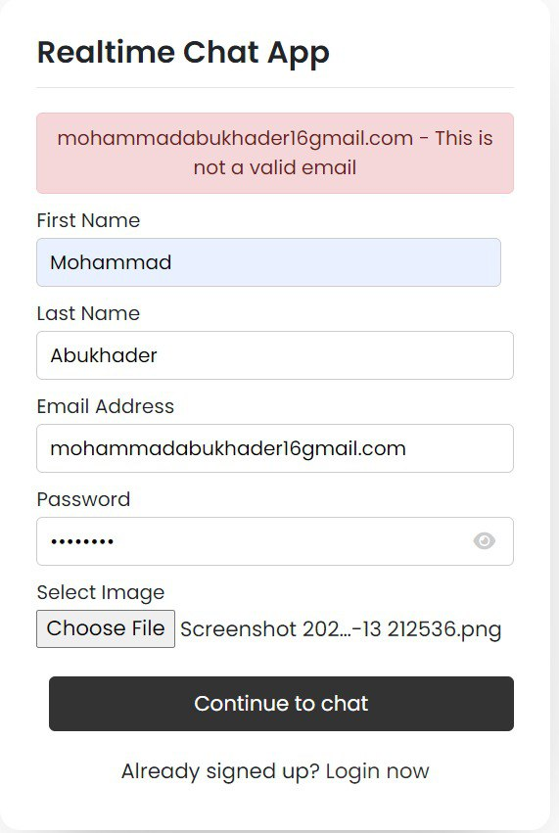
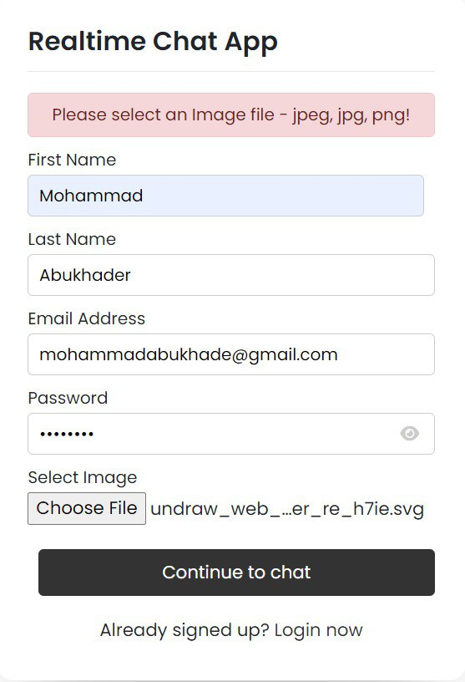
وصف المشروع:
:Sign Up أشكال صفحة تسجيل المستخدمين الجدد

Slide 6
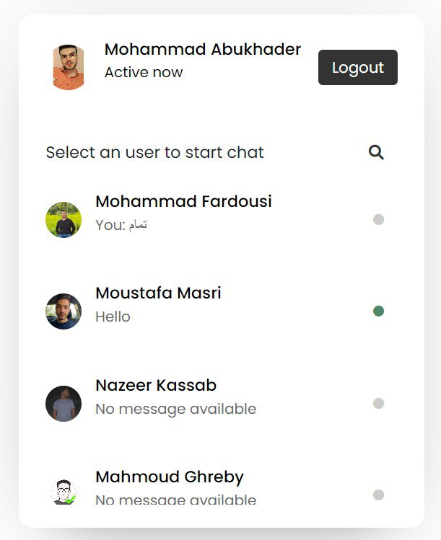
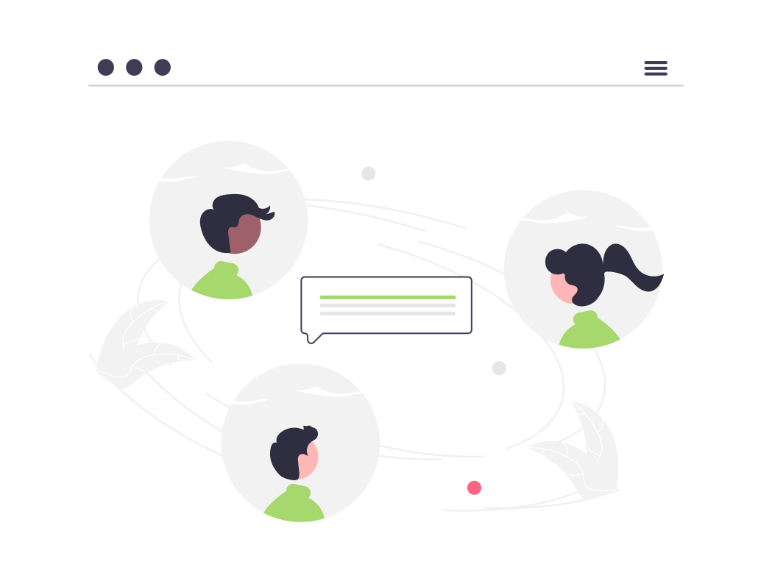
وصف المشروع:
:ثانياً
:Users صفحة منطقة المستخدمين
بعد الاشتراك بنجاح سوف يتم توجيهك الى منطقة المستخدمين حيث سيظهر هناك المستخدمون الذين قاموا بتسجيل الدخول الى التطبيق مع اسمهم الكامل و صورة الملف الشخصي و الحالة النشطة وبالنقر على اسم الشخص سوف تنتقل الى الدردشة معه يمكنك تسجيل الخروج من تطبيق الدردشة في أي وقت بالنقر Logout فوق زر تسجيل الخروج
وبمجرد تسجيل الخروج سيعرف جميع المستخدمين الآخرين على الفور أنك قد سجلت خروجك وستصبح حالتك غير متصل بالإنترنت
Offline now.

Slide 7

وصف المشروع:
:ثالثا
صفحة تسجيل الدخول لمن لديه حساب مسبق
: Login
بمجرد تسجيل الخروج سوف يتم تحويلك إلى صفحة تسجيل الدخولLogin ، يمكنك تسجيل الدخول مرة أخرى باستخدام البريد الإلكتروني وكلمة المرور اللذان استخدمتهما عند التسجيل أول مرة.
إذا أدخلت البيانات بشكل صحيح فسيتم إعادة توجيهك إلى صفحة المستخدمين Users وسيعرف جميع المستخدمين الآخرين على الفور أنك قد سجلت الدخول وستصبح حالتك نشط الآن Active now .

Slide 8
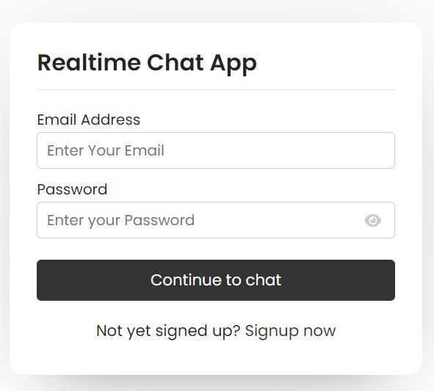
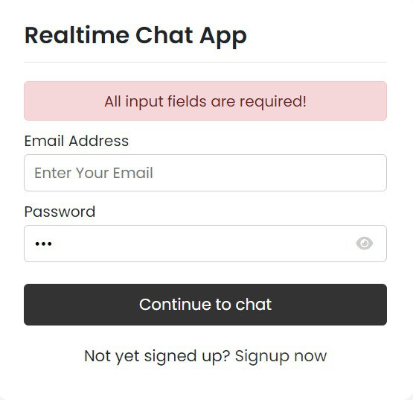
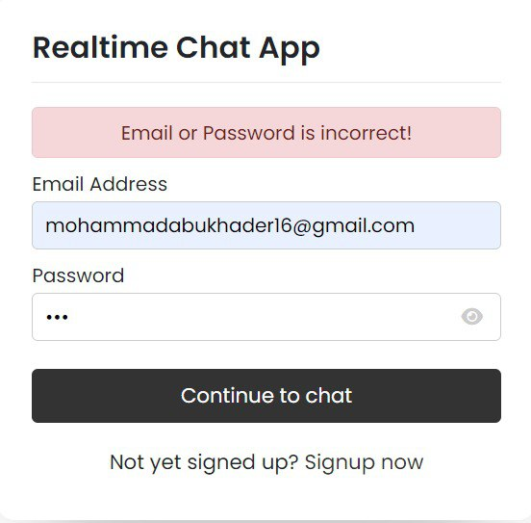
وصف المشروع:
:Log In أشكال صفحة تسجيل المستخدمين الجدد

Slide 9
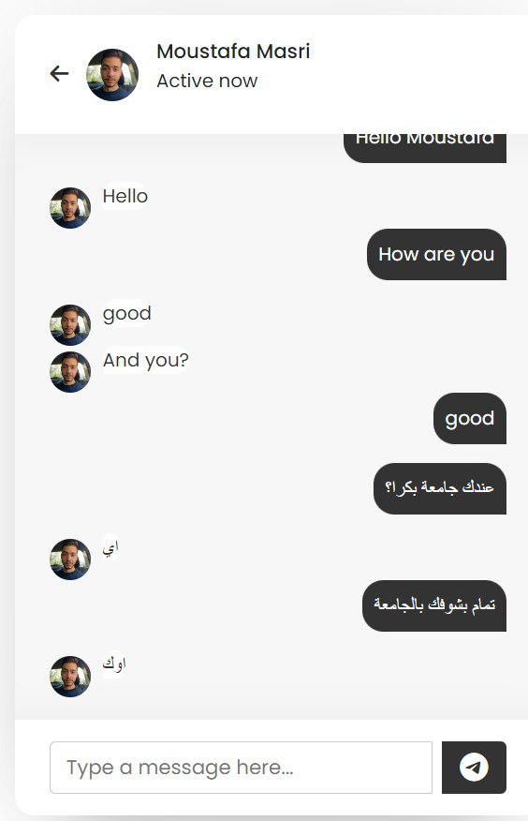
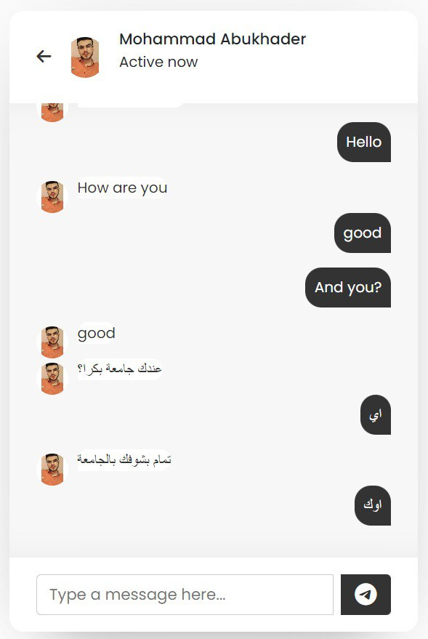
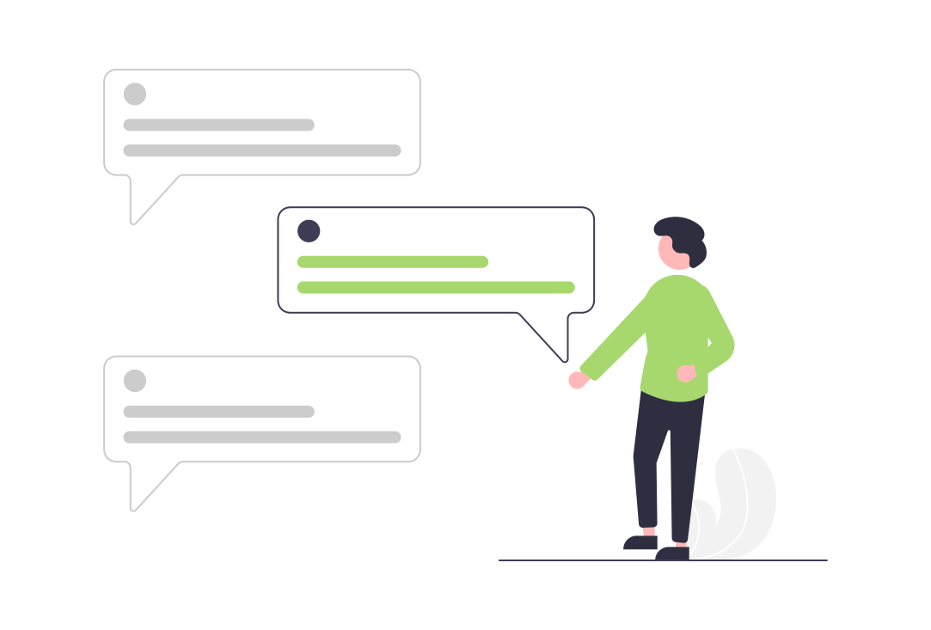
وصف المشروع:
:رابعاً
:Chat صفحة الدردشة
وانت في صفحة المستخدمين Users لكي تقوم بالدردشة مع أحد المستخدمين يجب عليك النقر فوق المستخدم المعين أو يمكنك أيضًا البحث عن أي مستخدم موجود باسمه ، ثم سيتم توجيهك إلى صفحة الدردشة Chat وهناك يمكنك رؤية صورة واسم وحالة هذا المستخدم الذي ستقوم بالدردشة معه.
بمجرد إرسال رسالة إلى أي مستخدم ، تظهر هذه الرسالة على الفور في مربع الدردشة الخاص بك ومربع الدردشة الخاص بالمستخدم الآخر الذي قمت بإرسال الرسالة إليه. تظهر عند المستخدم الرسالة مع صورة المرسل.

Slide 10
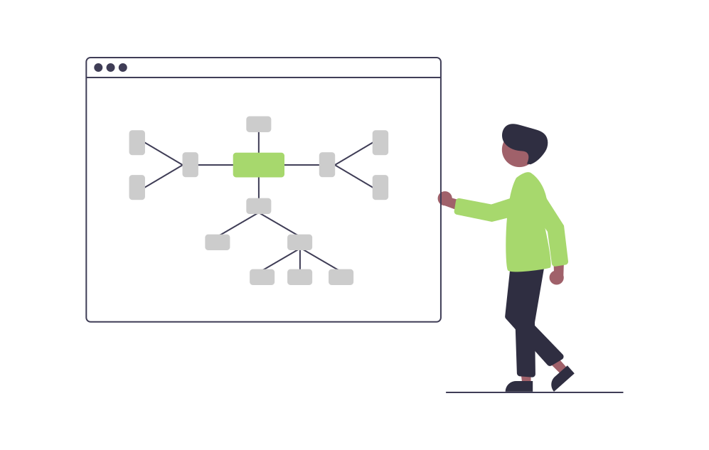
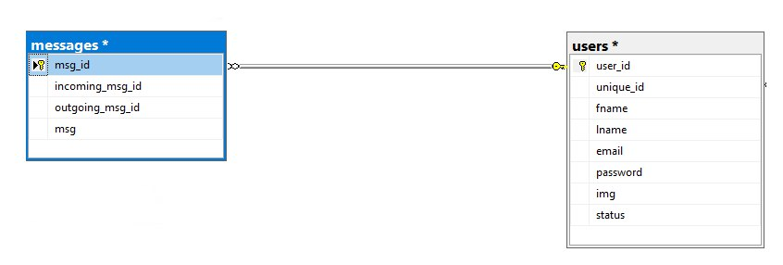
مخططات
المشروع:
:أولاً
:ER Diagram مخطط

Slide 11

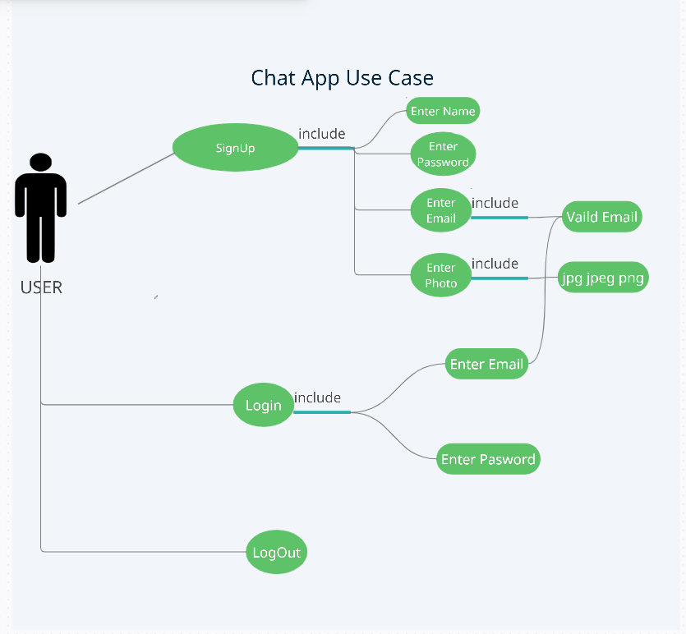
مخططات
المشروع:
:ثانياً
:Use Case Diagramمخطط

